Slide 1
📊 ORÇAMENTO DE ESTADO PARA PORTUGAL 2026
Transformação Digital, Sustentabilidade e Crescimento Económico

Slide 2
1️⃣ Introdução
O Orçamento de Estado 2026 propõe um modelo inovador e disruptivo, com medidas baseadas em tecnologia, sustentabilidade e eficiência fiscal, garantindo um crescimento sólido e equilibrado para o país.

Slide 3
2️⃣ Receita e Despesa
• PIB projetado: €300 mil milhões
• Receita prevista: €140 mil milhões
• Despesa total: €130,9 mil milhões
• Superávit: €9,1 mil milhões

Slide 4
3️⃣ Medidas Disruptivas para 2026
• Inteligência Artificial na Administração Pública
• Rendimento de Participação em vez de subsídios passivos
• Expansão da Telemedicina e SNS Digital
• Energia Verde e Hidrogénio como aposta estratégica
• Educação focada em Tecnologia e IA
• Justiça digitalizada e cibersegurança reforçada

Slide 5
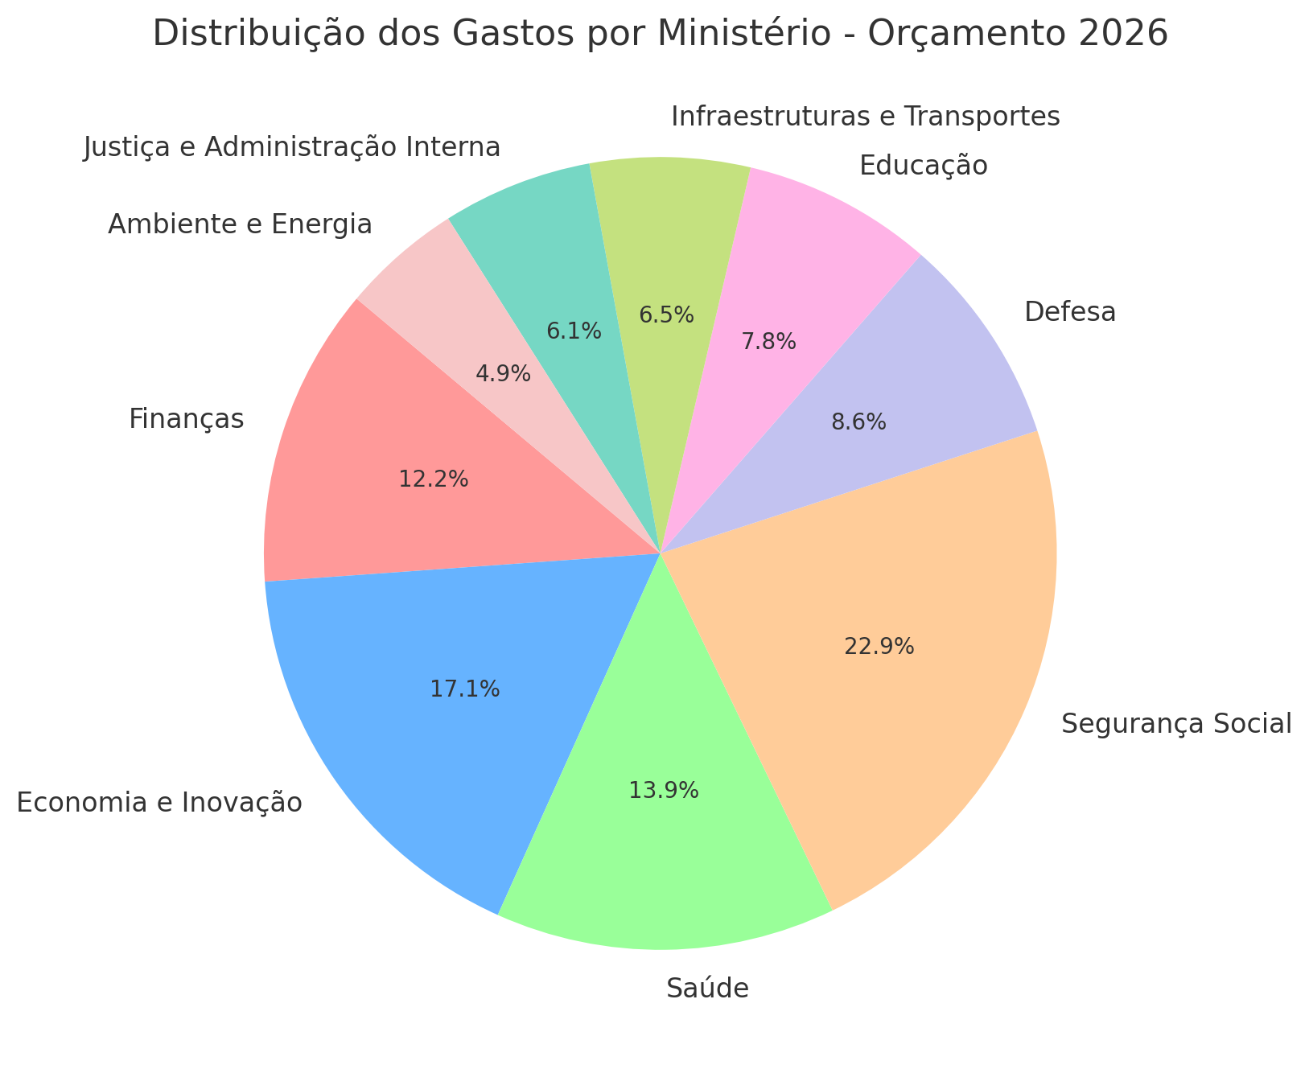
📊 Distribuição dos Gastos por Ministério

Slide 6
✅ Conclusão
O Orçamento de Estado 2026 é um plano transformador para Portugal. Com inovação, sustentabilidade e justiça fiscal, o país estará pronto para os desafios do futuro.

